Slide 1


谷歌精品课程
App Inventor 零基础Android移动应用开发
安安爱旅游
浙江大学城市学院
吴明晖 教授
mhwu@zucc.edu.cn

Slide 2
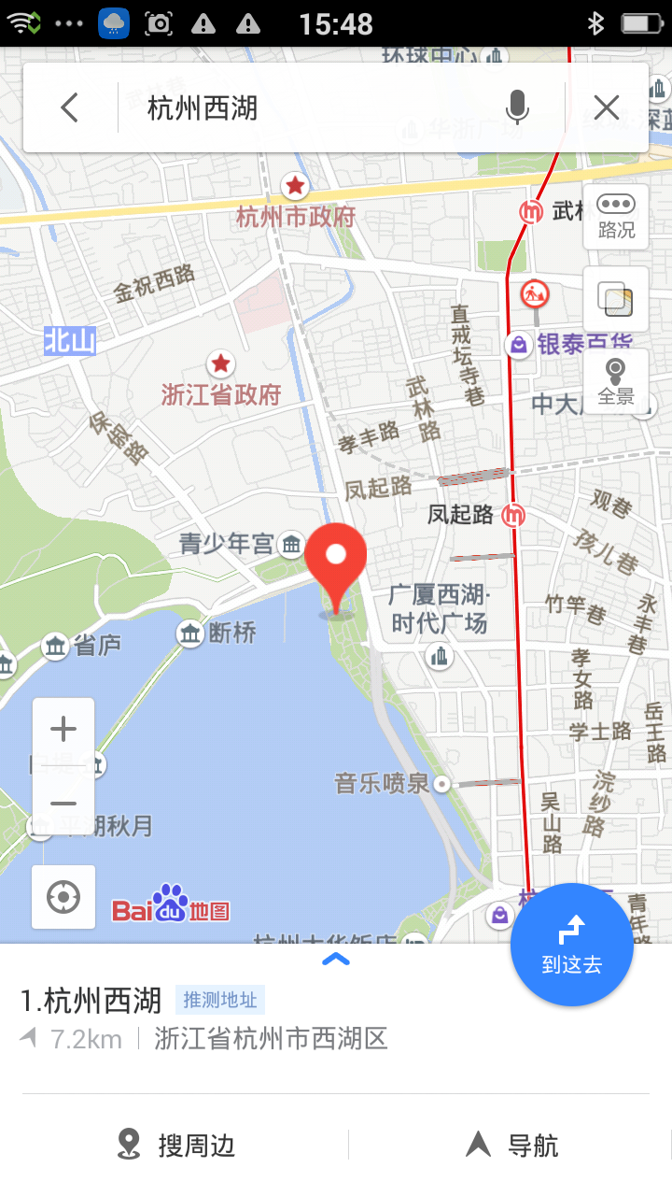
本章目标
使用传感器制作指南针
使用Activity启动器组件来调用地图App和浏览器
使用列表实现复杂数据结构
使用网络微数据库组件存储和访问远端数据
调用相机并存储照片

Slide 3
谷歌精品课程
App Inventor 零基础Android移动应用开发
安安爱旅游 - 案例展示

Slide 4
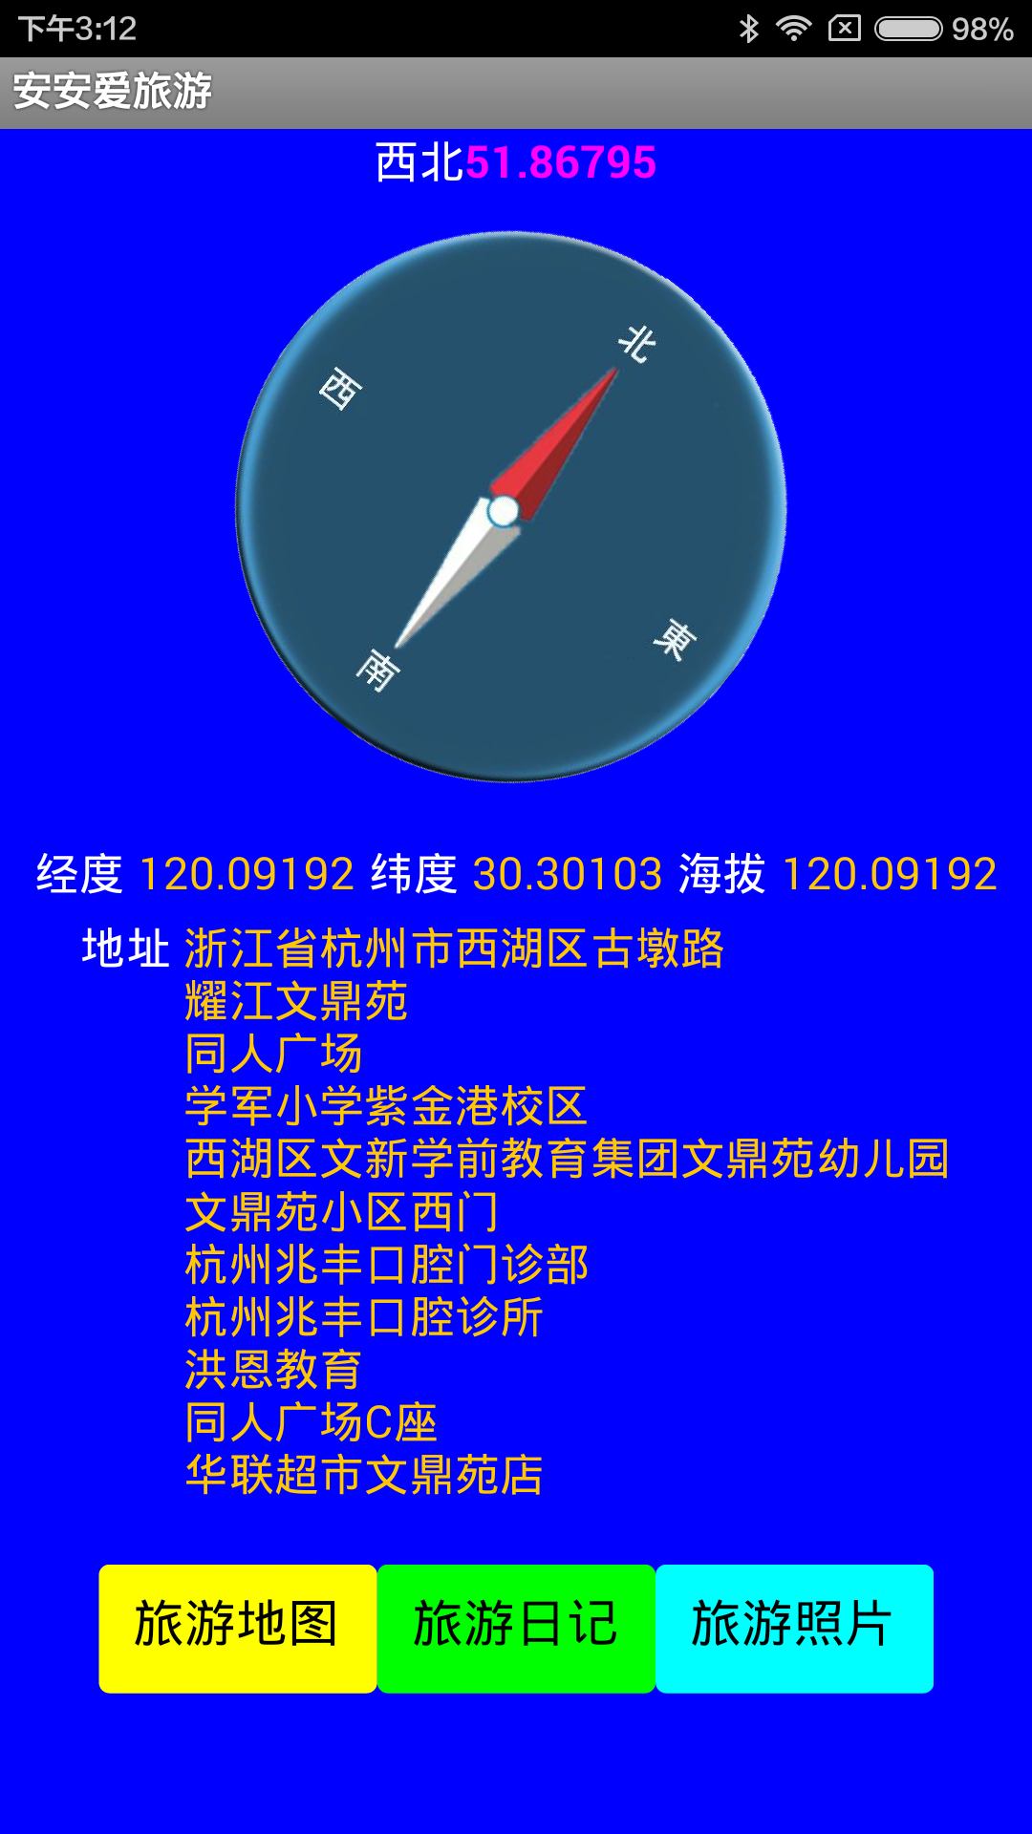
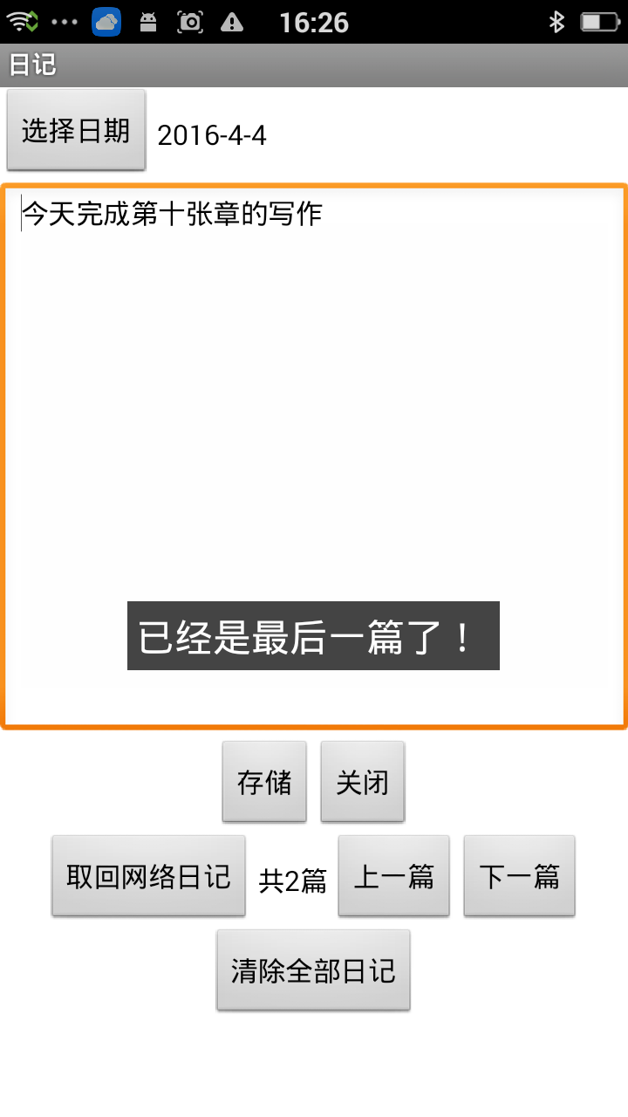
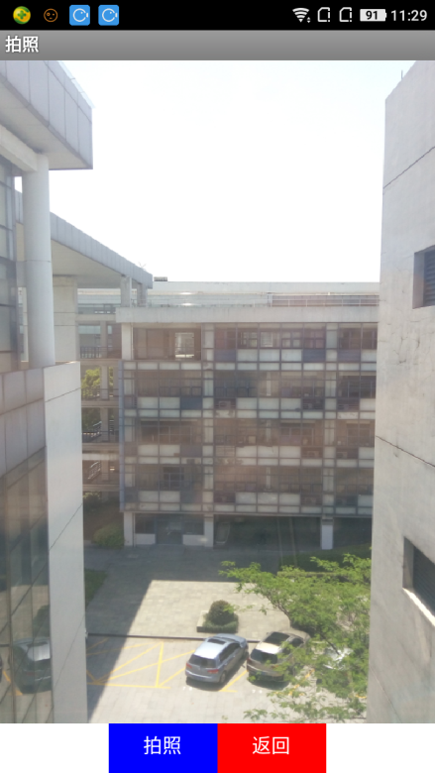
展示与分析
(a)指南针
(b)地图
(c)网络日记
(d)照相机

Slide 5
谷歌精品课程
App Inventor 零基础Android移动应用开发
安安爱旅游–组件设计

Slide 6
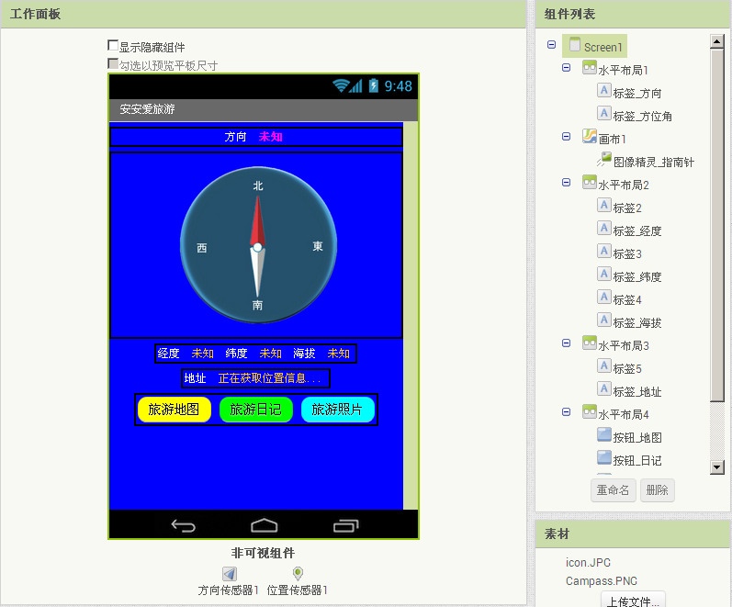
安安爱旅游 Screen1组件设计 – 最终效果

Slide 7
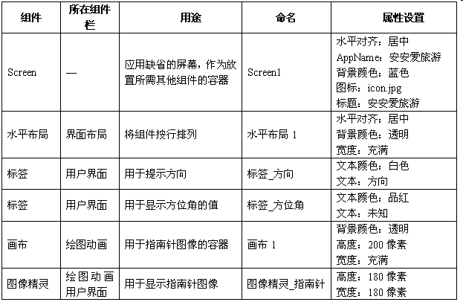
组件说明和属性设置（1）

Slide 8
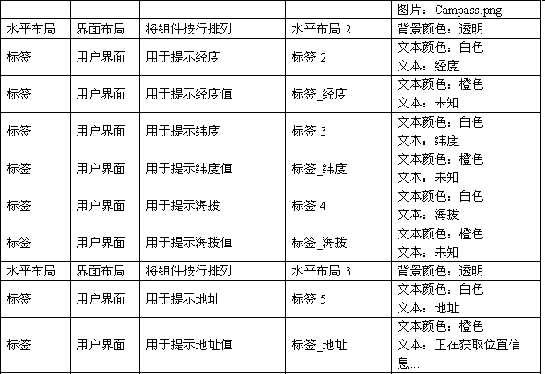
组件说明和属性设置（2）

Slide 9
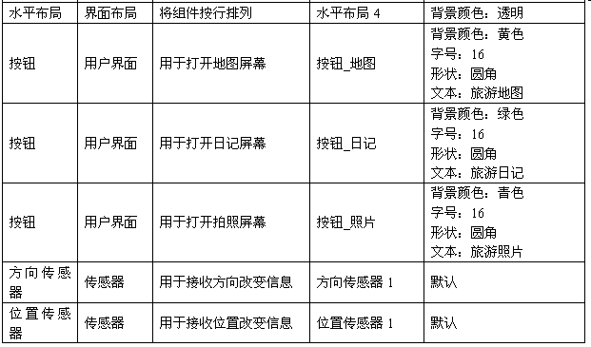
组件说明和属性设置（3）

Slide 10
谷歌精品课程
App Inventor 零基础Android移动应用开发
安安爱旅游–实现指南针

Slide 11
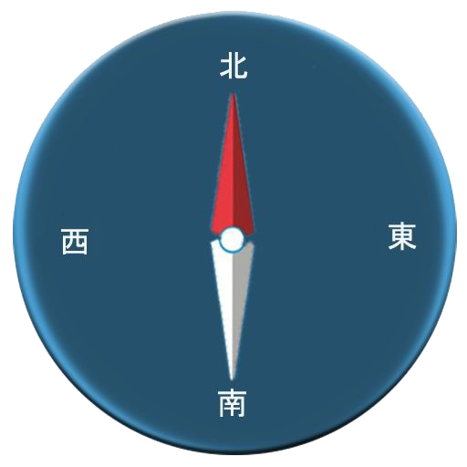
实现指南针
实现指南针的主要依赖2个组件：
方向传感器
图像精灵
方向传感器可以提供手机的方位数据，包括旋转角、倾斜角、方位角等
指南针的实现主要依赖于方位角的值

Slide 12
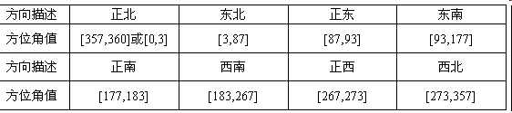
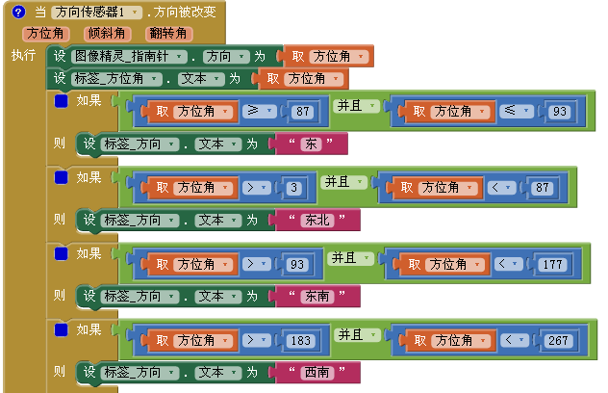
实现指南针
关联图像精灵的方向和方位角

Slide 13
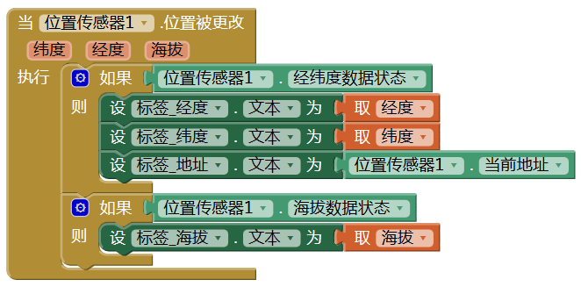
获取地理位置信息
如果手机的定位服务刚启动，一般定位当前位置需要花费几分钟时间。这时如果App此时请求经度、纬度、当前地址或者其他任何位置数据，App Inventor只会报告Unavailable（不可用）
使用“经纬度数据状态”属性来检查位置传感器是否已经定位成功

Slide 14
谷歌精品课程
App Inventor 零基础Android移动应用开发
安安爱旅游–旅游地图

Slide 15
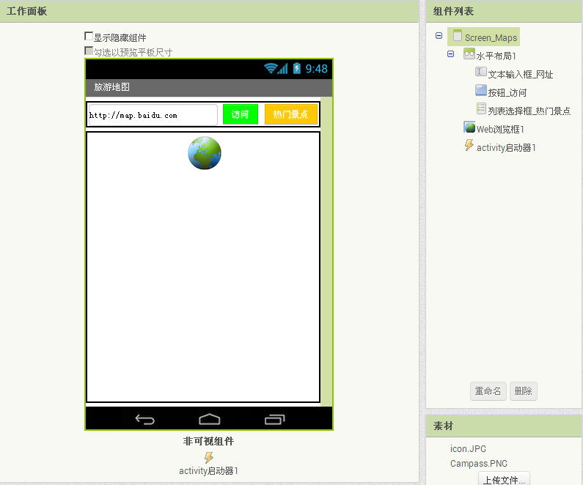
安安爱旅游 Screen_Maps组件设计 – 最终效果

Slide 16
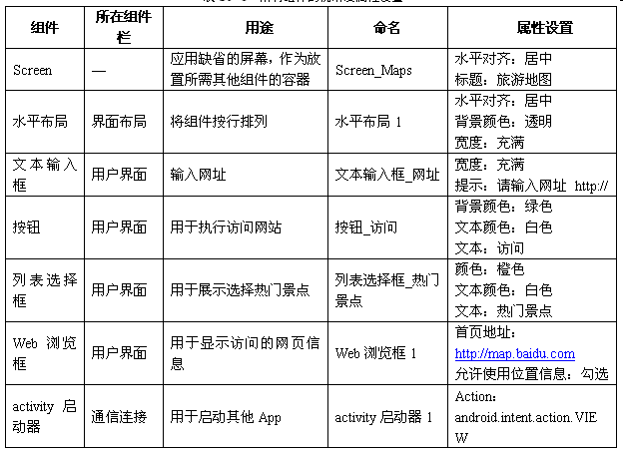
组件说明和属性设置

Slide 17
谷歌精品课程
App Inventor 零基础Android移动应用开发
安安爱旅游–地图功能实现

Slide 18

使用Web浏览框访问地图
只需将URL链接地址传递给Web浏览框组件的“访问网页”方法
例如，希望获取经纬度为（45.76, 126.70）的谷歌地图，访问网页方法的参数构成为http://maps.google.com/maps?q=45.76, 126.70

Slide 19
调用其他App
要调用Android手机上的另外一个App，当前App必须向Android操作系统发出一个特别的信号，这个信号被称为Intent。
Intent是一个处理某事的请求。操作系统将该信息传给知道如何处理它的适当App
为了生成Intent信号，需要包含一个Activity启动器组件
Activity启动器一般需要设置2个属性：Action和DataUri
在本例中，将Action属性设置为 android.intent.action.VIEW

Slide 20
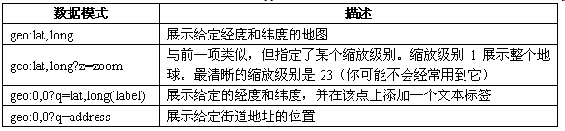
向地图App传递位置的4种方法
Activity启动器一般需要设置2个属性：Action和DataUri
在本例中，将Action属性设置为 android.intent.action.VIEW

Slide 21
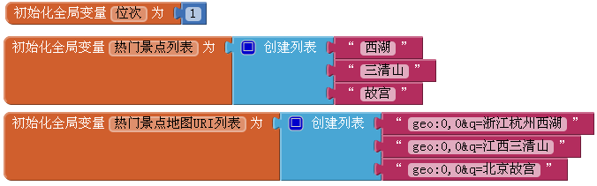
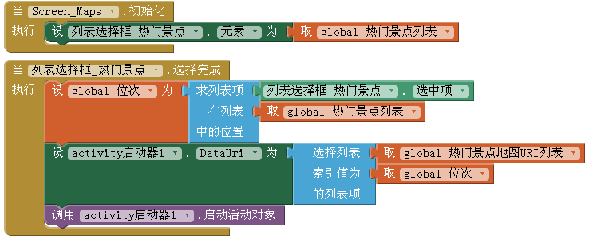
调用地图App

Slide 22
谷歌精品课程
App Inventor 零基础Android移动应用开发
安安爱旅游–Activity启动器

Slide 23
启动浏览器，并打开指定网页
启动手机中内置的Web浏览器，并打开指定链接地址的网页，需要设置参数Action和DataUri的值
Action参数设置为android.intent.action.VIEW，表示调用手机内部程序浏览指定的内容，但具体会打开哪个程序，还是要根据所指定的“浏览内容”
第二个参数DataUri设置为http://www.51zy.org （示例网站）
只要出现“http”的字样，Android系统就是会调用系统内部的Web浏览器

Slide 24
谷歌精品课程
App Inventor 零基础Android移动应用开发
安安爱旅游–日记用户登录

Slide 25
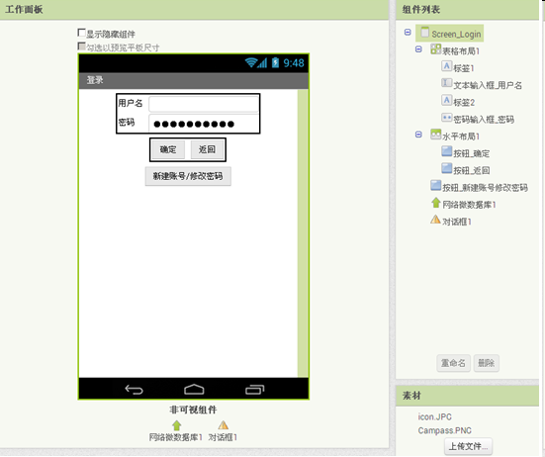
安安爱旅游Screen_Login组件设计 – 最终效果

Slide 26
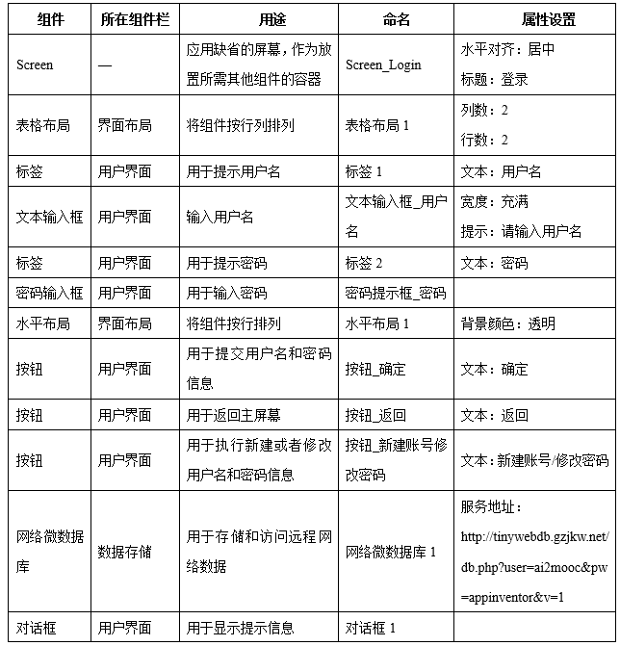
组件说明和属性设置

Slide 27
谷歌精品课程
App Inventor 零基础Android移动应用开发
安安爱旅游–日记用户登录实现

Slide 28
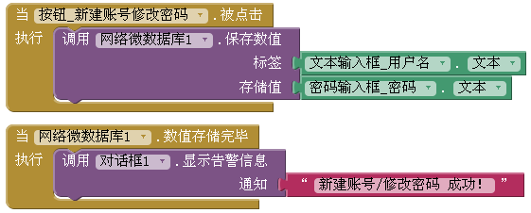
新建账号和修改密码
网络微数据库组件存放数据的模式和微数据库组件一样，也是采用“键-值 对”的模式（即：标签-值 对）
由于数据是存放于远程网络，存取都需要一点时间，因此网络微数据库的存取设置为异步模式
保存数值方法执行时如果在数据库内标签不存在，则会新建这个标签和存储值的键值对。但如果标签已经存在，则会覆盖原来的值

Slide 29
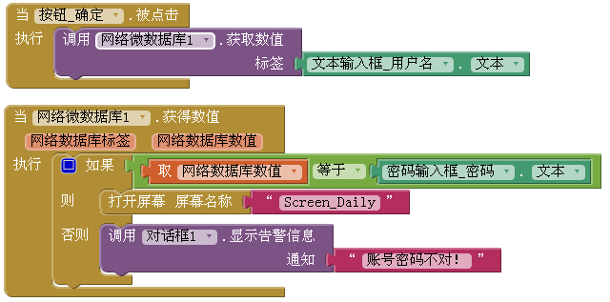
检查账号和密码
通过标签参数槽拼接进的值去远程网络读取该标签所对应的数值
调用该方法后网络微数据库组件会去监测是否获取到了数值。一旦有数值被获取到，就进入“获取数值”事件处理器中
根据返回的网络数据库数值和密码是否匹配来确定是进入详细的日记屏幕（Screen_Daily）还是给出账号密码不对的提示信息

Slide 30
网络微数据库组件中的服务地址问题
缺省访问的服务地址http://appinvtinywebdb.appspot.com在国内并不可用
广州服务器上的网络微数据的网址为：http://tinywebdb.gzjkw.net/
“服务器地址”填写为：http://tinywebdb.gzjkw.net/db.php?user=你创建时填写的用户名&pw=你创建时填写的密码&v=1
要特别注意，放在网络中的数据并不安全！不要放敏感信息
如何搭建自己的网络服务方法有专门讲解，不做要求（选修）

Slide 31
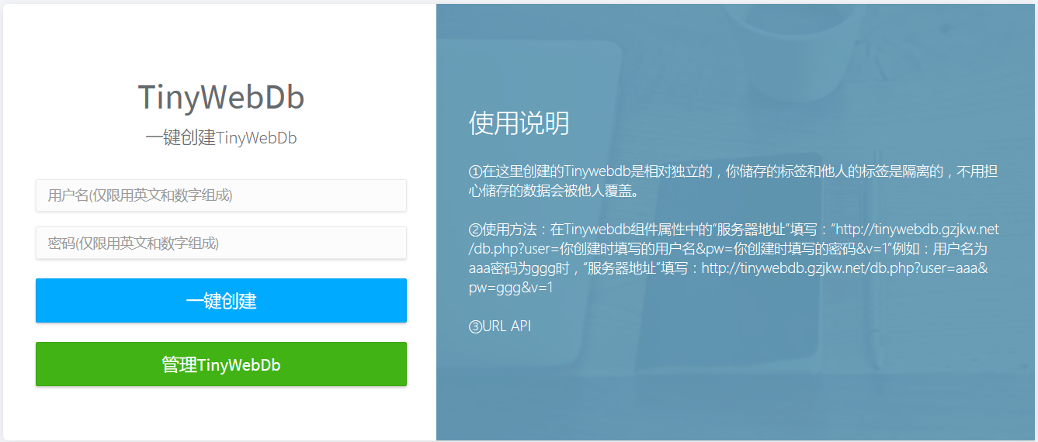
广州服务器的网络微数据库服务
广州服务器上的网络微数据的网址为：http://tinywebdb.gzjkw.net/

Slide 32
谷歌精品课程
App Inventor 零基础Android移动应用开发
安安爱旅游–日记簿组件设计

Slide 33
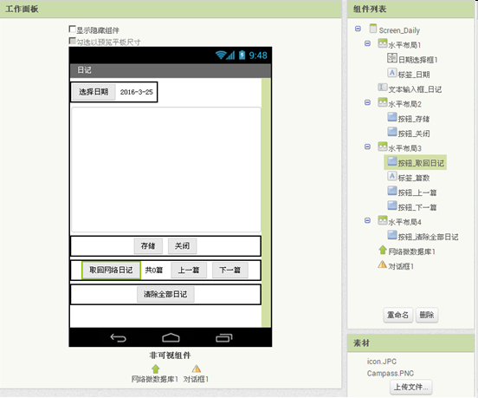
安安爱旅游Screen_Daily组件设计 – 最终效果

Slide 34
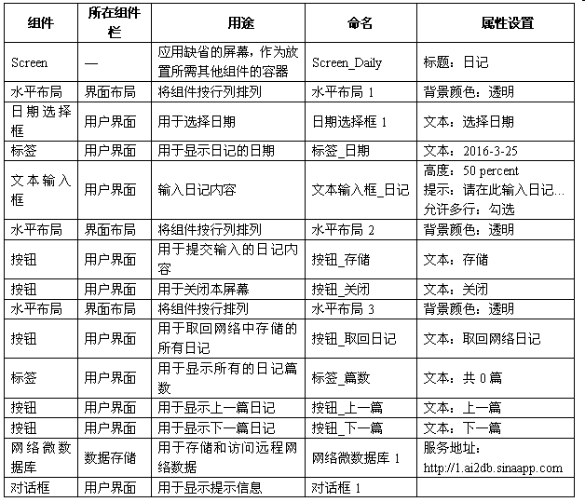
组件说明和属性设置

Slide 35
谷歌精品课程
App Inventor 零基础Android移动应用开发
安安爱旅游–日记簿功能实现

Slide 36
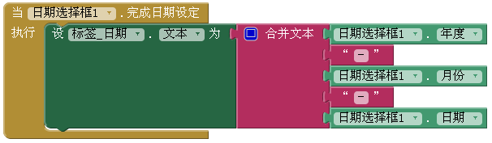
选择日记日期
通过日期选择框来选择日期，保证日期的格式统一，并且不容易出错

Slide 37

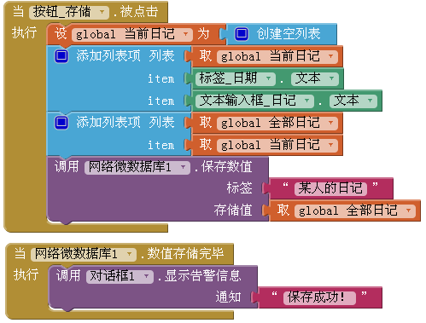
设计日记的数据结构
一篇日记由两部分构成：日期和内容，这2部分可以放在一个列表中 （当前日记）
多篇日记也是一个列表（全部日记），其中的每个列表项为存放一篇日记的列表
尽管“全部日记”变量的结构很复杂，不是简单的一个数字或者文本，但也同样可以通过网络微数据库进行存取
另外，图片、声音文件等也可以同样存入网络微数据库中

Slide 38
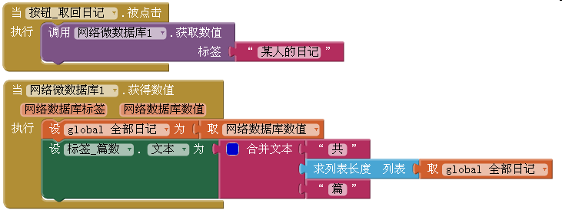
获取全部日记
通过标签获取数据，并赋给全局变量“全部日记”
列表“全部日记”的长度也就是日记的篇数

Slide 39
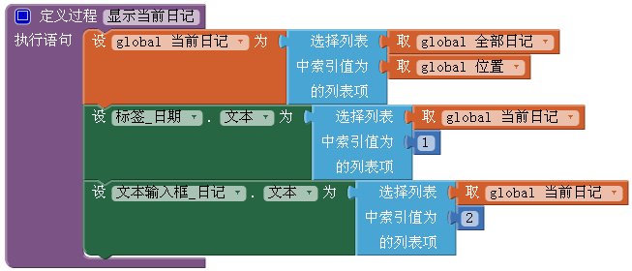
查看上一篇/下一篇日记（1）
先定义为一个过程“显示当前日记”
根据日期位置从列表中找出相应的记录并显示

Slide 40
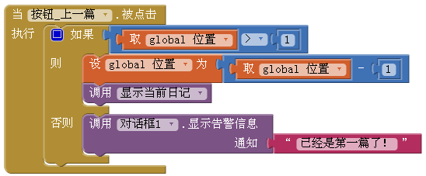
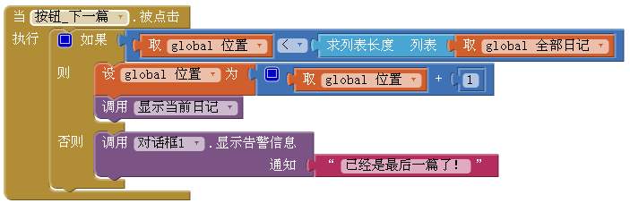
查看上一篇/下一篇日记（2）

Slide 41
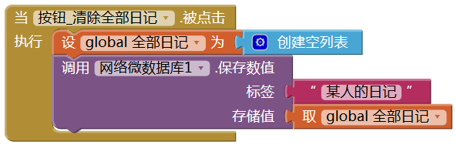
清除全部日记
考虑一下如何删除当前一篇日记？

Slide 42
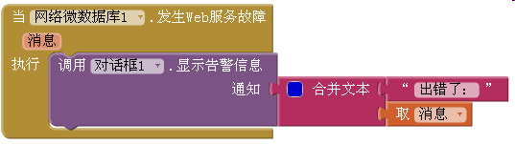
完善App
考虑网络访问可能出错问题

Slide 43
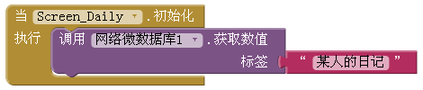

完善App
当进入日记屏幕时，在初始化时应该要先取回所有日记
返回

Slide 44
谷歌精品课程
App Inventor 零基础Android移动应用开发
安安爱旅游–拍照

Slide 45
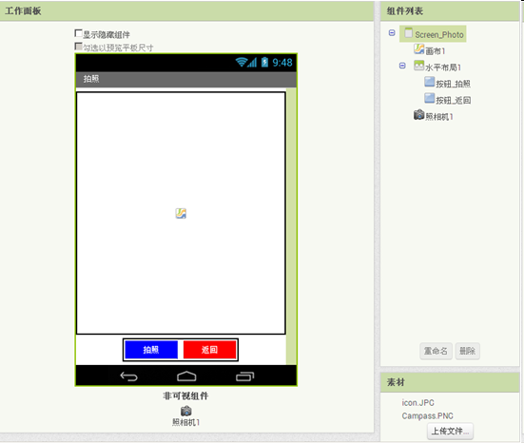
安安爱旅游Screen_Photo组件设计 – 最终效果

Slide 46
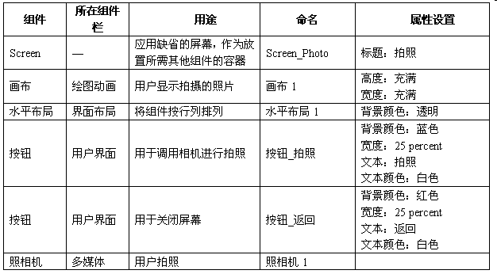
组件说明和属性设置

Slide 47
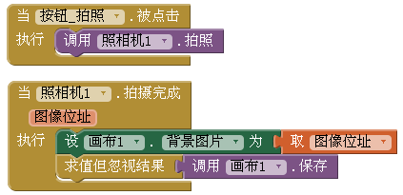
拍照并保存
拼接转接模块 求值但忽视结果

Slide 48
谷歌精品课程
App Inventor 零基础Android移动应用开发
安安爱旅游–作业和思考题

Slide 49
作业和思考题
动手实践“安安爱旅游”App的开发和调试运行过程
模仿“安安爱旅游”App,开发一个“我的足迹”App，具有以下功能：
1、有个账号能登录，数据存放在网络中；
2、实现指南针功能；
3、能调用出地图（不限方式）；
49

Slide 50
作业和思考题
动手实践“安安爱旅游”App的开发和调试运行过程
设计和开发一个“网络游戏排行榜”App，每次可以输入一个表示得分的整数和玩家的姓名，确定后能存放在网络数据库中，并能显示分数排行榜（最高的5项，不足5项全部显示），如：
15091 张三
14005 李四
3435 王五
3432 郑六
257 赵七
50

